Slide 1
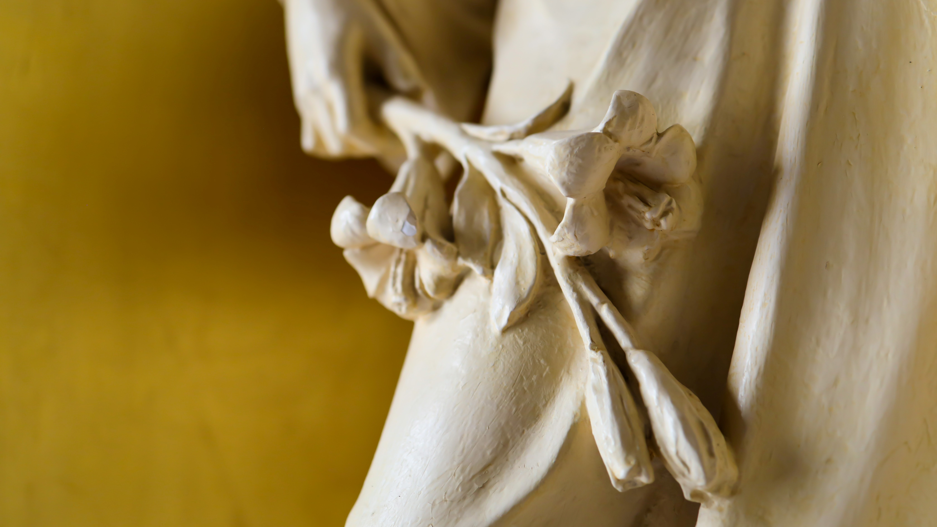

Slide 2
Jožefov
USTVARJALNI POGUM
VIi1. Poglavje

Slide 3
Če se včasih zdi, da nam Bog ne pomaga, to ne pomeni, da nas je zapustil, ampak
da se zanese na nas, na to, kar lahko načrtujemo, odkrijemo, najdemo, dosežemo.

Slide 4
I. DUHOVNA POGLOBITEV
Nekega dne je učil, zraven pa so sedeli farizeji in učitelji postave, ki so prišli iz vseh galilejskih in judejskih vasi ter iz Jeruzalema. In Gospodova moč je bila, da je ozdravljal. Prav tedaj so možje prinesli na postelji človeka, ki je bil hrom. Skušali so ga prinesti noter in položiti predenj. Ker pa zaradi množice niso našli poti, kjer bi ga nesli noter, so se z njim povzpeli na streho in ga skoz opeko spustili s posteljo vred ravno pred Jezusa. Ko je videl njihovo vero, je rekel: »Človek, odpuščeni so ti tvoji grehi!«

Slide 5
Pismouki in farizeji pa so začeli premišljevati in govoriti: »Kdo je ta, ki govori bogokletja? Kdo more odpuščati grehe razen Boga samega?« Jezus pa je spoznal njihove misli in jim je odgovoril: »Kaj premišljujete v svojih srcih? Kaj je laže: reči: ›Odpuščeni so ti grehi‹ ali reči: ›Vstani in hôdi‹? Ampak da boste vedeli, da ima Sin človekov oblast na zemlji odpuščati grehe,« je dejal hromemu: »Rečem ti: Vstani, vzemi svojo posteljo in pojdi domov!« In takoj je vpričo njih vstal, vzel to, na čemer je ležal, šel domov in slavil Boga. Vsi so bili iz sebe in so slavili Boga. Prevzel jih je strah in so govorili: »Danes smo videli čudne reči.«
Lk 5,17-26

Slide 6
II. IZTOČNICA ZA OSEBNI RAZMISLEK IN POGOVOR
Oče ustvarjalnega poguma
Če je prvi korak vsakega resničnega notranjega ozdravljenja sprejeti svojo zgodovino oziroma v sebi narediti prostor tudi za tisto, kar si v življenju nismo izbrali, pa moramo dodati še eno pomembno značilnost: ustvarjalni pogum. Pojavi se predvsem takrat, kadar naletimo na težave. Pravzaprav se pred neko težavo lahko ustavimo in se umaknemo, ali pa se na nek način znajdemo. Včasih ravno težave potegnejo iz nas rezerve, za katere sploh nismo mislili, da jih imamo.
Ko beremo »evangelije otroštva« se velikokrat sprašujemo, zakaj Bog ni posegel neposredno in jasno. Toda Bog posreduje po dogodkih in ljudeh. Jožef je človek, po katerem je Bog poskrbel za začetek zgodovine odrešenja.

Slide 7
On je pravi »čudež«, po katerem je Bog rešil otroka in njegovo mater. Nebesa posredujejo tako, da zaupajo v ustvarjalni pogum tega moža, ki je, ko je prišel v Betlehem in ni našel prebivališča, kjer bi Marija lahko rodila, pospravil hlev in ga uredil, da je postal čim bolj prijeten prostor za Božjega Sina, ki prihaja na svet (prim. Lk 2,6-7). Zaradi preteče Herodove grožnje, ki je hotel umoriti Otroka, je bil Jožef še enkrat v spanju opozorjen, naj varuje Otroka, zato je sredi noči organiziral beg v Egipt (prim. Mt 2,13-14).

Slide 8
Ob površnem branju teh pripovedi imamo vedno vtis, da je svet na milost in nemilost izročen močnim in mogočnim, »vesela novica« evangelija pa je v tem, da nam pokaže, kako Bog kljub oblastnosti in nasilnosti zemeljskih vladarjev vedno najde način za uresničitev svojega načrta odrešenja. Včasih se zdi, da je tudi naše življenje na milost in nemilost izročeno močni oblasti, evangelij pa nam pravi, da Bogu vedno uspe rešiti tisto, kar je pomembno, pod pogojem, da uporabljamo ustvarjalni pogum tesarja iz Nazareta, ki je nek problem znal spremeniti v priložnost, tako da je vedno dajal prednost zaupanju v Božjo previdnost.

Slide 9
Če se včasih zdi, da nam Bog ne pomaga, to ne pomeni, da nas je zapustil, ampak da se zanese na nas, na to, kar lahko načrtujemo, odkrijemo, najdemo, dosežemo.
Gre za tisti ustvarjalni pogum, ki so ga pokazali prijatelji mrtvoudnega, ki so ga spustili s strehe, da so ga predstavili Jezusu (prim. Lk 5,17-26). Težava ni zadržala drznosti in vztrajnosti teh prijateljev. Bili so prepričani, da Jezus lahko ozdravi bolnika in ker »zaradi množice niso našli poti, kjer bi ga nesli noter, so se z njim povzpeli na streho in ga skozi opeko spustili s posteljo vred ravno pred Jezusa. Ko je videl njihovo vero, je rekel: ‘Človek, odpuščeni so ti tvoji grehi!’« (v. 19-20). Jezus je prepoznal ustvarjalno vero, s katero so ti možje skušali predenj prinesti svojega bolnega prijatelja.

Slide 10
Evangelij ne navaja podatkov o tem, koliko časa so Marija, Jožef in Jezus ostali v Egiptu. Zanesljivo pa so morali jesti, najti hišo, delo. Ne potrebujemo veliko domišljije, da zapolnimo molk evangelija o tej zadevi. Sveta družina se je morala spoprijeti s konkretnimi težavami, kakor vse druge družine, kakor številni naši bratje migranti, ki tudi danes tvegajo življenje, prisiljeni zaradi nesreč in lakote. V tem smislu mislim, da je sv. Jožef v resnici poseben zavetnik vseh tistih, ki morajo zapustiti svojo zemljo zaradi vojn, sovraštva, preganjanja in bede.

Slide 11
Na koncu vsakega dogodka, v katerem ima Jožef glavno vlogo, evangelij pripomni, da je vstal, vzel s seboj Otroka in njegovo Mater, in naredil, kar mu je Bog naročil (prim. Mt 1,24; 2,14.21). Dejansko sta Jezus in njegova mati Marija najdragocenejši zaklad naše vere.
V načrtu odrešenja ni mogoče ločiti Sina od Matere, od nje, ki je »napredovala na romanju vere in vztrajala v svojem zedinjenju s Sinom zvesto do križa.«

Slide 12
ZA OSEBNI RAZMISLEK
• Znam prisluhniti Svetemu Duhu in iskati nove poti (morda na prvi pogled neopazne) pričevanja tega, kar verujem?
• Kakšni so njihovi sadovi zame in za druge?

Slide 13
ZA POGOVOR
• Življenje je nepredvidljivo. Tudi naše župnije so v dobršni meri zaznamovali ukrepi ob epidemiji koronavirusa, za katere si verjetno nihče izmed nas ni nikoli predstavljal, da se bomo z njimi morali kdaj soočiti. Kako smo v župniji v tem obdobju iskali nove poti oznanjevanja in kaj smo se ob tem naučili?
• Kateri so primeri dobrih praks iz tega obdobja iz naše župnije (morda tudi iz drugih župnij, če jih poznamo)? Razmislimo, ali bi jih lahko uporabili tudi na drugih področjih dela (v drugih skupinah) v naši župniji? Zapišimo konkretne sklepe in poskrbimo za njihovo uresničevanje.

Slide 14
POPOTNICA
Vse, celotno Jožefovo življenje in pričakovanje, ostane skrito v tišini. To življenje ni uresničevanje sebe, ko človek spravi iz sebe vse, kar more najti, in poskuša napraviti iz sebe vse, kar meni, da more narediti v svojem življenju. Jožefovo življenje ni uresničevanje sebe, ampak zatajevanje sebe: »odveden si, kamor nočeš.« Svojega življenja se ne polašča, ampak ga daje. Ne izpelje svojega načrta, ki si ga je izmislil in ga oblikuje po svoji volji, ampak se prepušča navodilom Boga: svojo voljo izroča v voljo Drugega, v večjo voljo, v voljo Boga. Toda ravno tam, kjer se to zgodi, kjer človek zares izgubi sebe, tam se najde. Da, samo, kjer sebe izgubimo, kjer se damo, tam moremo prejeti.

Slide 15
In kjer se to zgodi, ne gospoduje lastna volja, ampak volja Boga. »Ne moja volja, ampak tvoja naj se zgodi« (Lk 22,42). Kjer se dogaja to, za kar prosimo – »Zgodi se tvoja volja, kakor v nebesih tako na zemlji (Mt 6,10), tam je na zemlji košček nebes, ker je na zemlji kakor v nebesih. Jožef, ki sebe izgubi in se sebi odpove, Jožef, ki nekako vnaprej hodi za Križanim, nam torej kaže pot zvestobe, pot vstajenja in življenja.

Slide 16
Pripravila: dr. Mojca Bertoncel, Škofijski urad za laike Nadškofije Ljubljana

